Slide 1
Visuwords
(Princeton University’s WordNet)
Выполнили: Левченко Варвара и Мосеевская Валерия

Slide 2
Princeton University’s WordNet
Задачи:
Аудитория:
определение семантических отношений между словами
частотность употребления слов и выражений
контекст употребления того или иного слова из synset’а
лингвисты
филологи
студенты

Slide 3
Задачи:
Аудитория:
визуализация synset’ов
поиск наиболее частотных вариантов употребления слов в том или ином контексте
ученики школ
студенты
учителя
писатели, журналисты

Slide 4
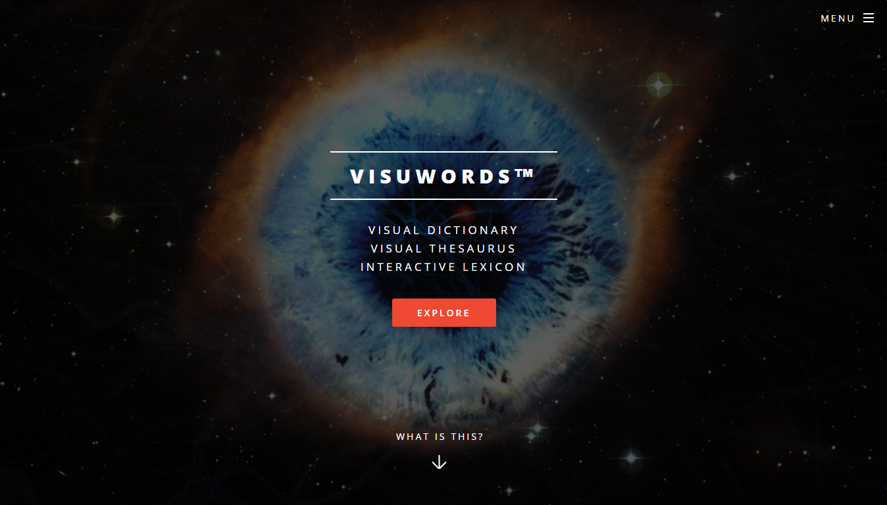
Меню
Начало работы
Инструкция
Домашняя страница

Slide 5
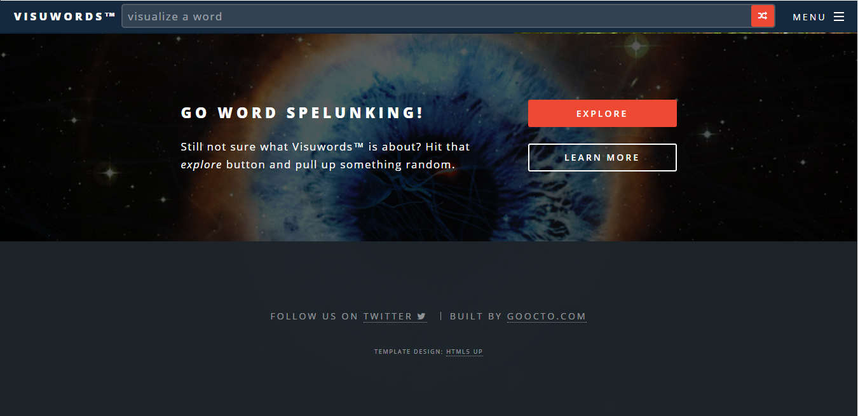
Область ввода
Начало работы
Ссылка на подробную инструкцию

Slide 6
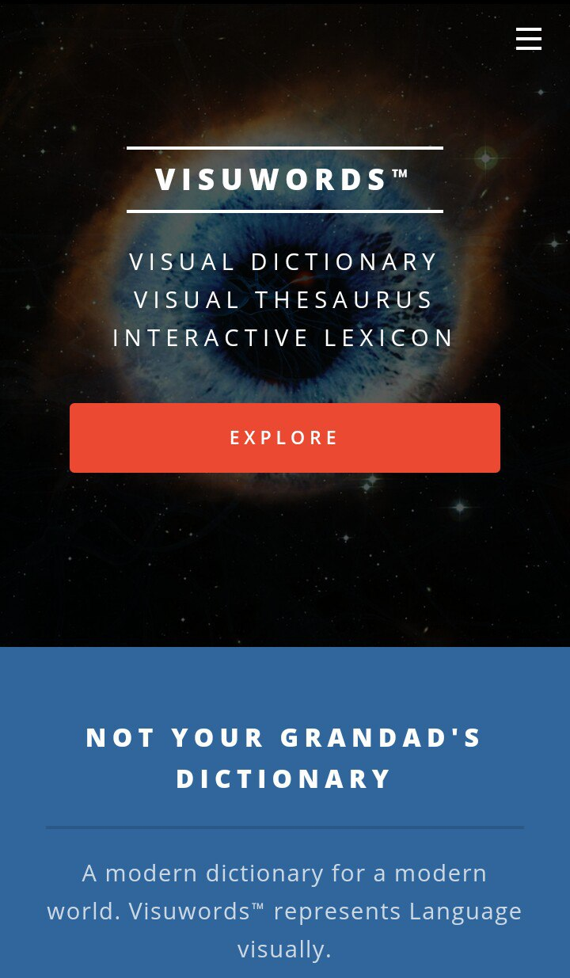
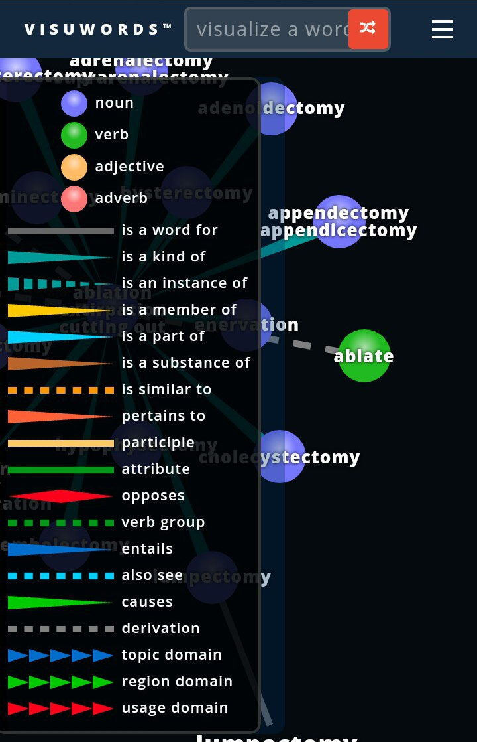
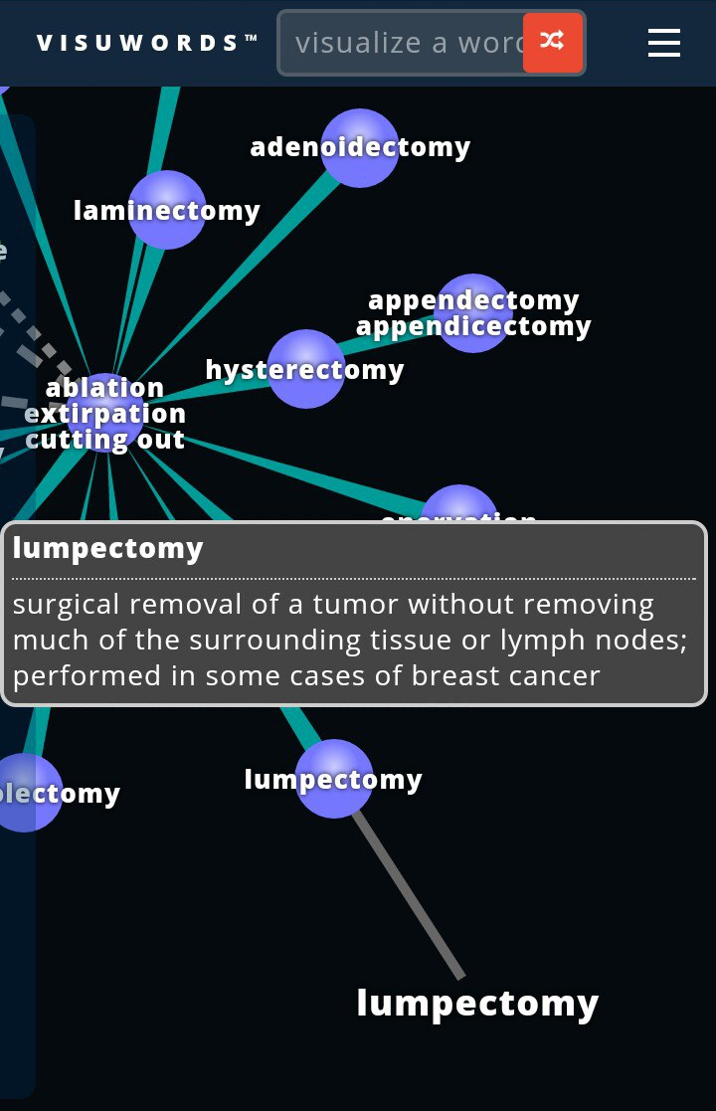
Вариант со смартфона – те же возможности, то же удобство. Amazing.

Slide 7
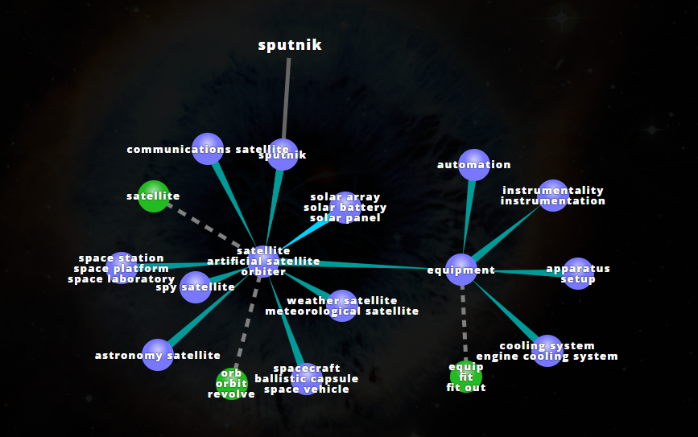
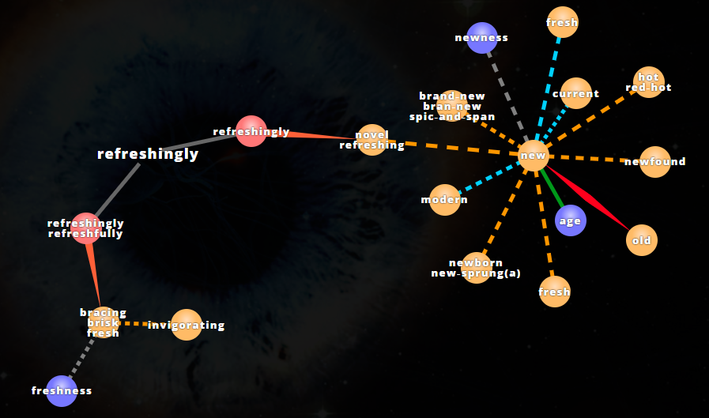
Примеры запросов
“refreshingly”
“sputnik”

